Slide 1
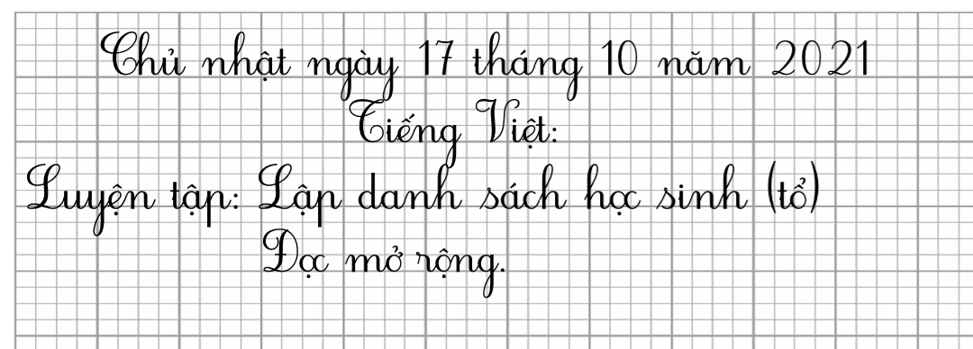
CHÀO MỪNG CÁC CON ĐẾNVỚI TẾT HỌC TIẾNG VIỆT

Slide 2










KHỞI ĐỘNG

Slide 3
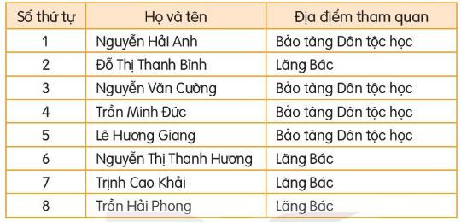
1
Đọc danh sách dưới đây và trả lời câu hỏi.
Danh sách học sinh tổ 1 lớp 2A
đăng kí đi tham quan

Slide 4
Thảo luận nhóm
Danh sách học sinh tổ 1 lớp 2A
đăng kí đi tham quan
a. Tổ 1 lớp 2A có bao nhiêu học sinh?
b. Có mấy bạn đăng kí đi tham quan Lăng Bác?
c. Có mấy bạn đăng kí đi tham quan Bảo tàng Dân tộc học?

Slide 5
Báo cáo kết quả
Danh sách học sinh tổ 1 lớp 2A
đăng kí đi tham quan
a. Tổ 1 lớp 2A có bao nhiêu học sinh?
b. Có mấy bạn đăng kí đi tham quan Lăng Bác?
c. Có mấy bạn đăng kí đi tham quan Bảo tàng Dân tộc học?

Slide 6
a. Tổ 1 lớp 2A có bao nhiêu học sinh?
Tổ 1 lớp 2A có 8 học sinh.

Slide 7
b. Có mấy bạn đăng kí đi tham quan Lăng Bác?
Có 4 bạn đăng kí tham quan lăng Bác.
Đó là những bạn nào?

Slide 8
c. Có mấy bạn đăng kí tham quan Bảo tàng Dân tộc học?
Có 4 bạn đăng kí tham quan Bảo tàng Dân tộc học.
Đó là những bạn nào?

Slide 9
1
Đọc danh sách dưới đây và trả lời câu hỏi.
DANH SÁCH HỌC SINH TỔ 1 LỚP 2A
ĐĂNG KÍ ĐI THAM QUAN
a. Tổ 1 lớp 2A có 8 học sinh.
b. Có 4 bạn đăng kí đi tham quan Lăng Bác.
c. Có 4 bạn đăng kí đi tham quan Bảo tàng Dân tộc học.

Slide 10
2
Lập danh sách tổ em đăng kí tham gia các câu lạc bộ của trường như: câu lạc bộ cờ vua, võ thuật, bơi lội, ...
STT
Họ tên
Câu lạc bộ
1
Đào Hoài An
Cờ vua
2
3
4
B1: Tổ có bao nhiêu thành viên, đánh STT vào cột 1.
B2: Viết Họ và tên của các bạn vào cột 2. (Sắp xếp tên các bạn theo theo thứ tự bảng chữ cái và viết hoa.)
B3: Tìm hiểu nguyện vọng của các bạn đăng kí các CLB nào của trường ghi vào cột 3.

Slide 11
Danh sách học sinh tổ 2 lớp 2A
đăng kí tham gia câu lạc bộ trường
1 | Đào Hoài An | Cờ vua
2 | Dương Thanh Hà | Bơi lội
3 | Đặng Nhật Linh | Bơi lội
4 | Nguyễn Phương Ngân | Cờ vua
5 | Trần Đức Quang | Võ thuật
6 | Nguyễn Hải Yến | Bơi lội
STT
Họ tên
Câu lạc bộ

Slide 12
Định hướng học tập:
- Vận dụng cách lập bản Danh sách học sinh (tổ).

Slide 13


6
ĐI HỌC VUI SAO
Bài
12
DANH SÁCH HỌC SINH
Đọc mở rộng

Slide 14
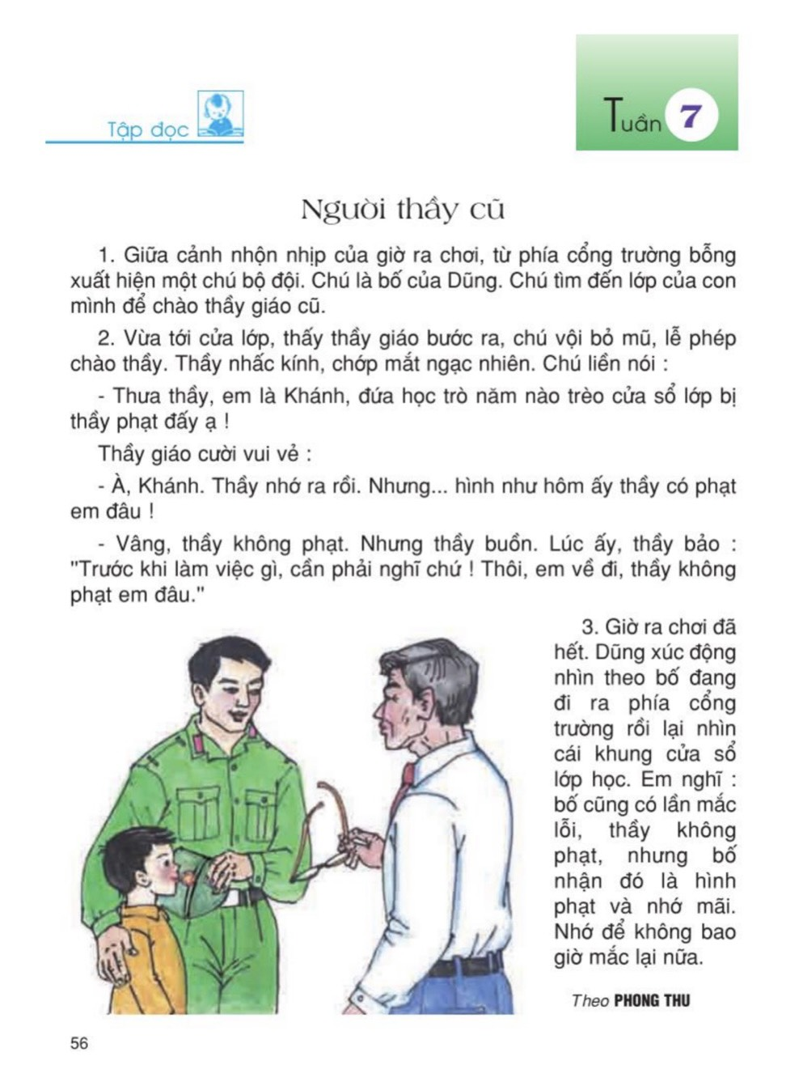
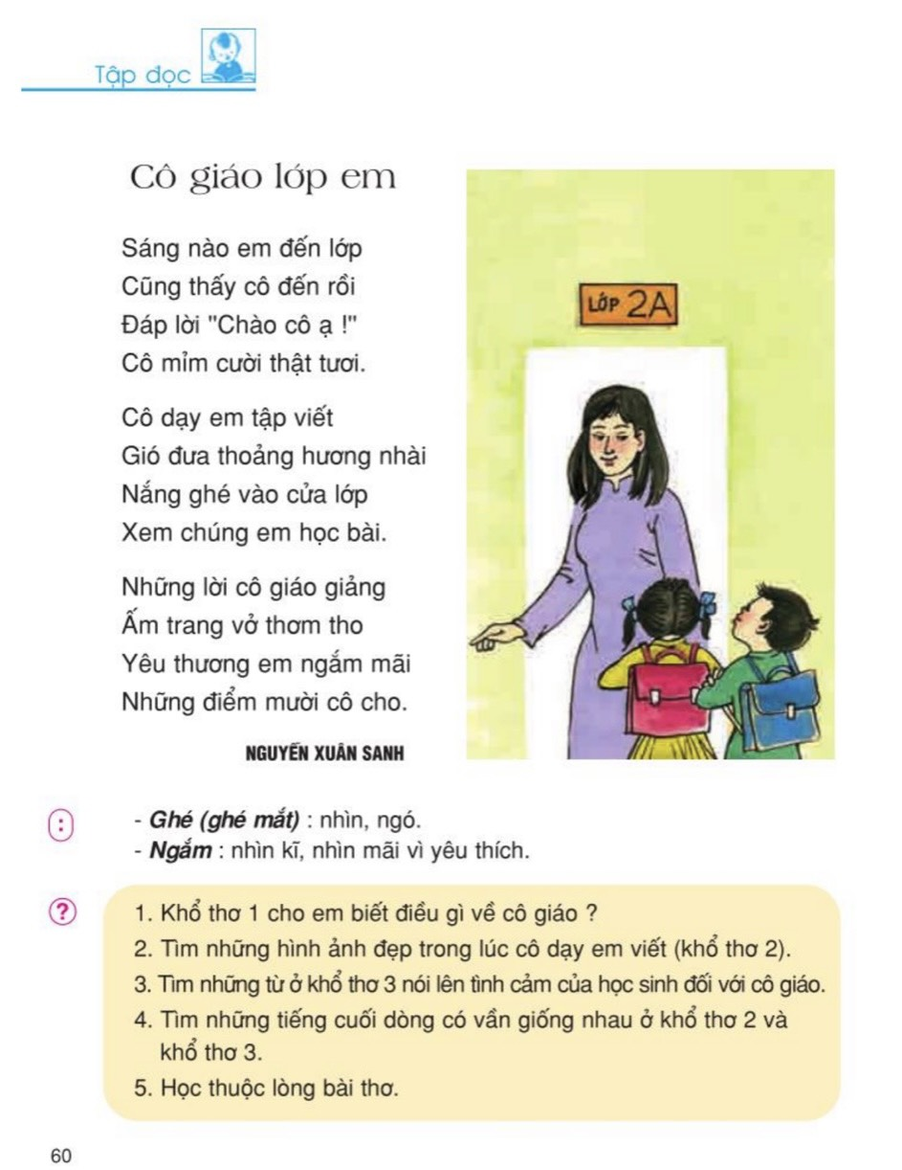
1
Tìm đọc bài thơ, câu chuyện, bài báo viết về thầy cô.

Slide 15
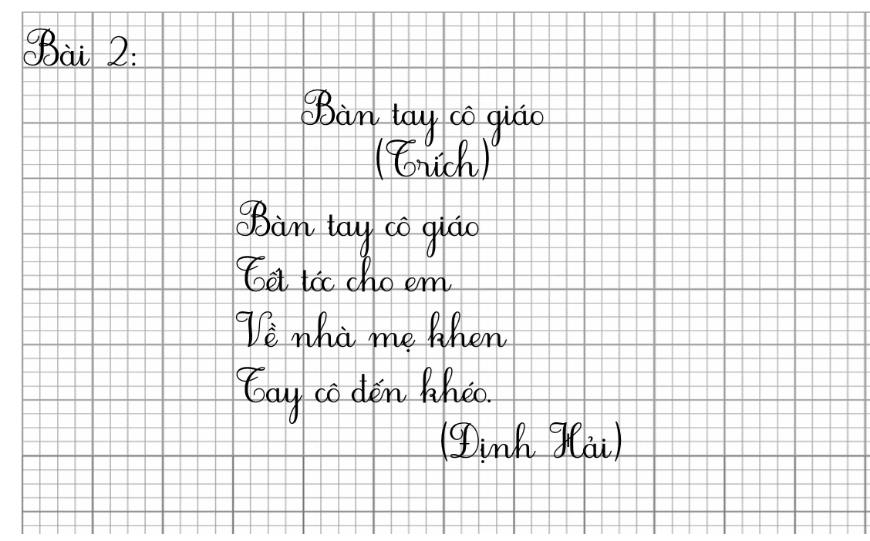
2
Chép lại những câu thơ, câu văn mà em thích.

Slide 16





Củng cố - dặn dò
Tìm những bài thơ hoặc câu chuyện viết về trường học.
Xem trước bài sau.

Slide 17






Tạm biệt và hẹn gặp lại
các con vào tiết học sau!

